Slide 1
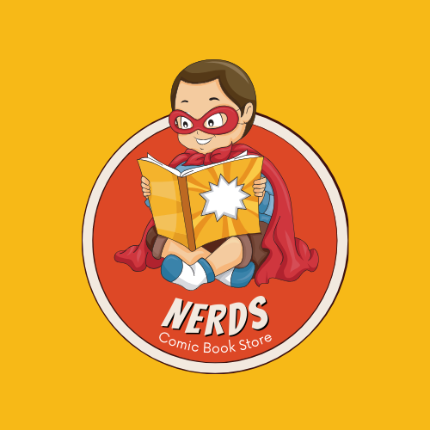
Comicshop Nerds
Man ist nie zu alt, um Kind zu sein – Erlebe es bei Comicshop Nerds

Slide 2
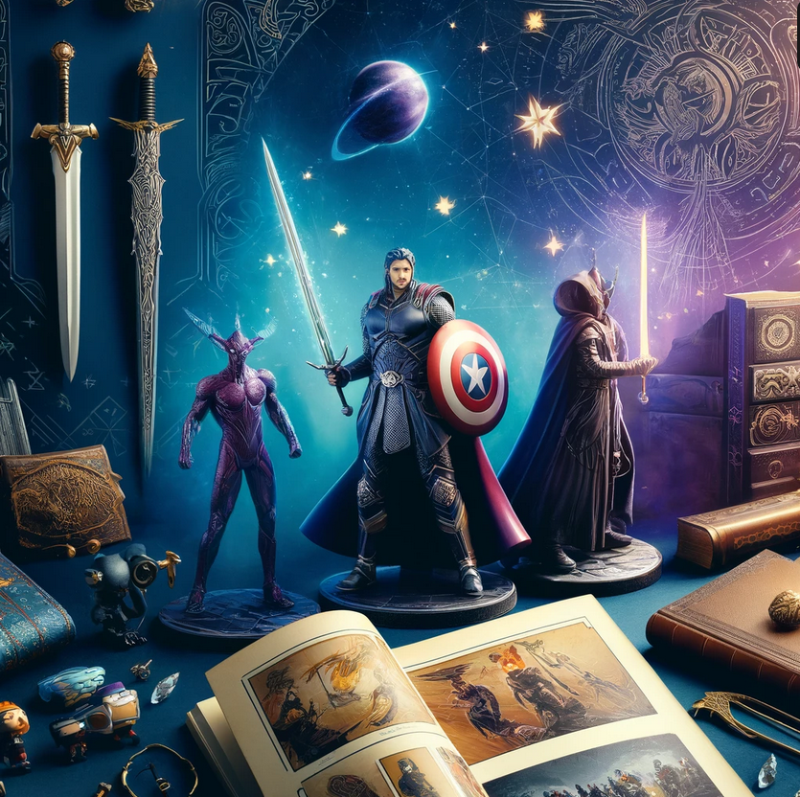

Farbauswahl Logo Favicon
#a46e35
#eddec9
#f3bb14
#5892b6
#d34528

Slide 3

Neues aus der Welt der Schriftarten: Entdecke die Typografie bei Comicshop Nerds
Bangers
Roboto
Arial

Slide 4
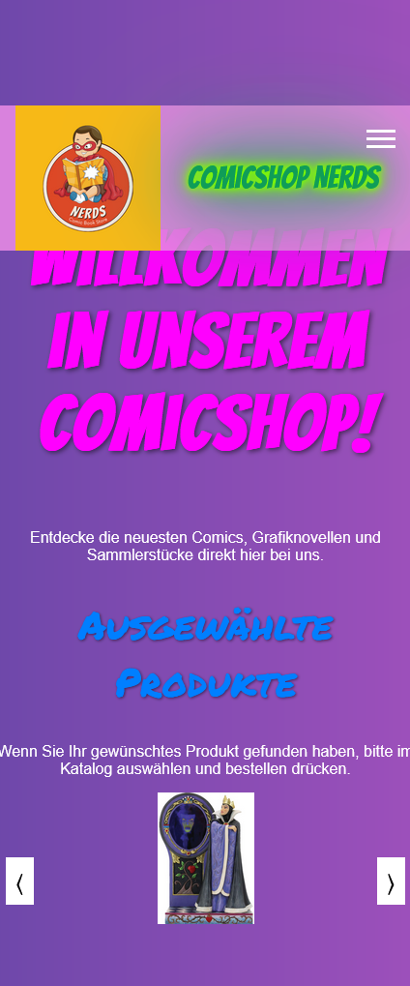
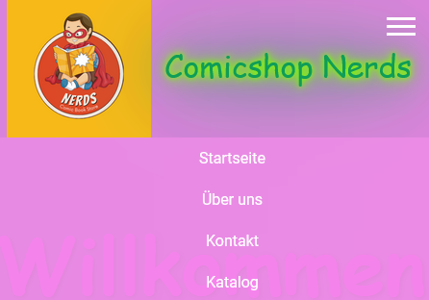
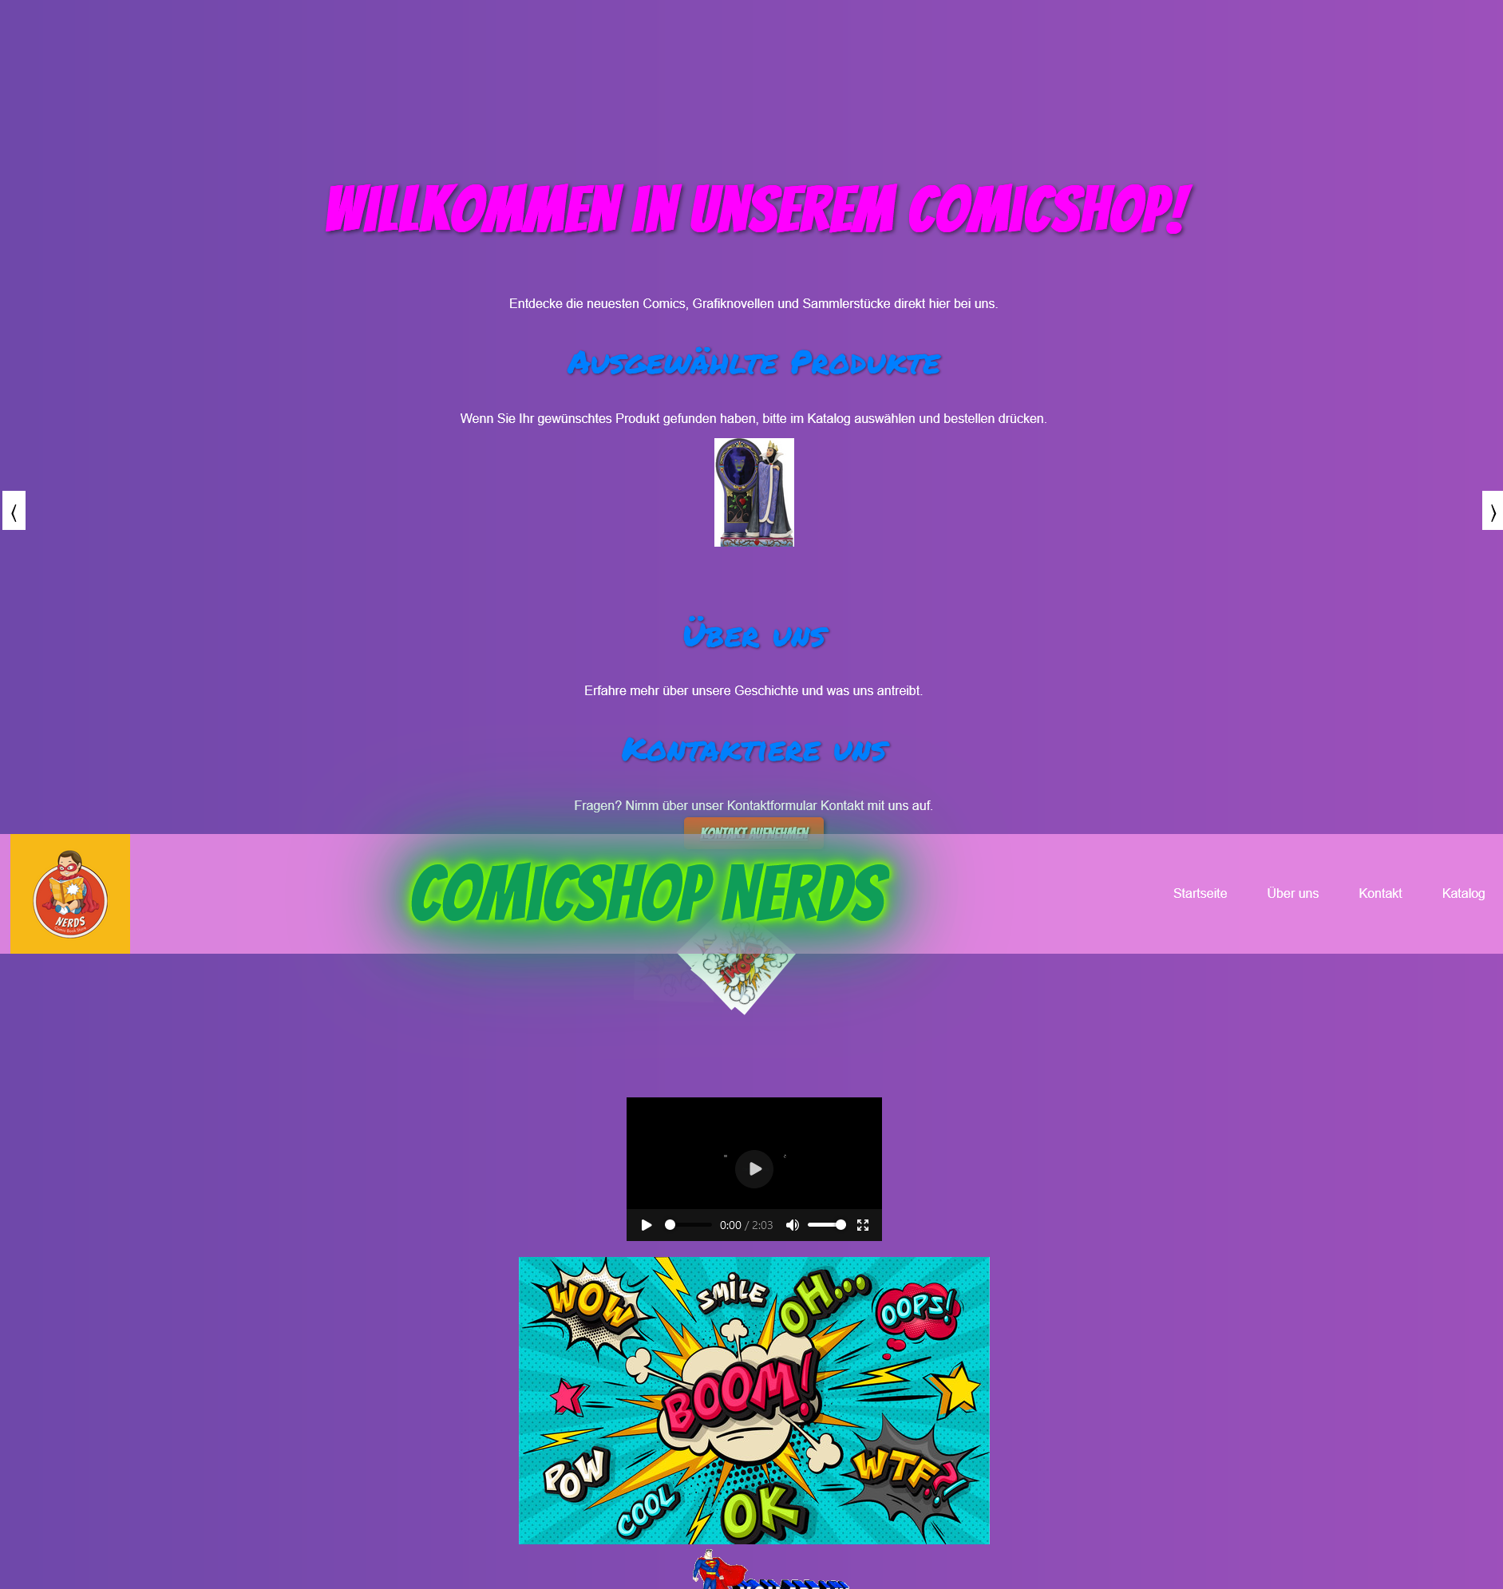
MOBILE + Laptop
Ansicht der Seite in einem Mockup

Slide 5
Nimm Kontakt mit uns auf
Dankesseite erscheint

Slide 6
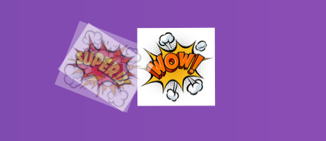
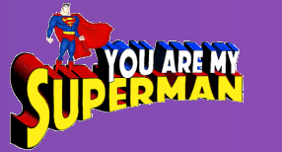
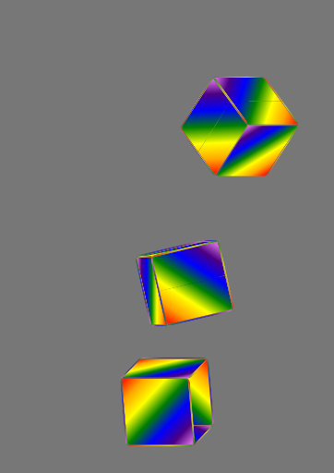
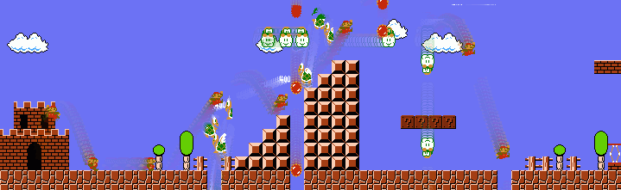
Animiertes

Slide 7
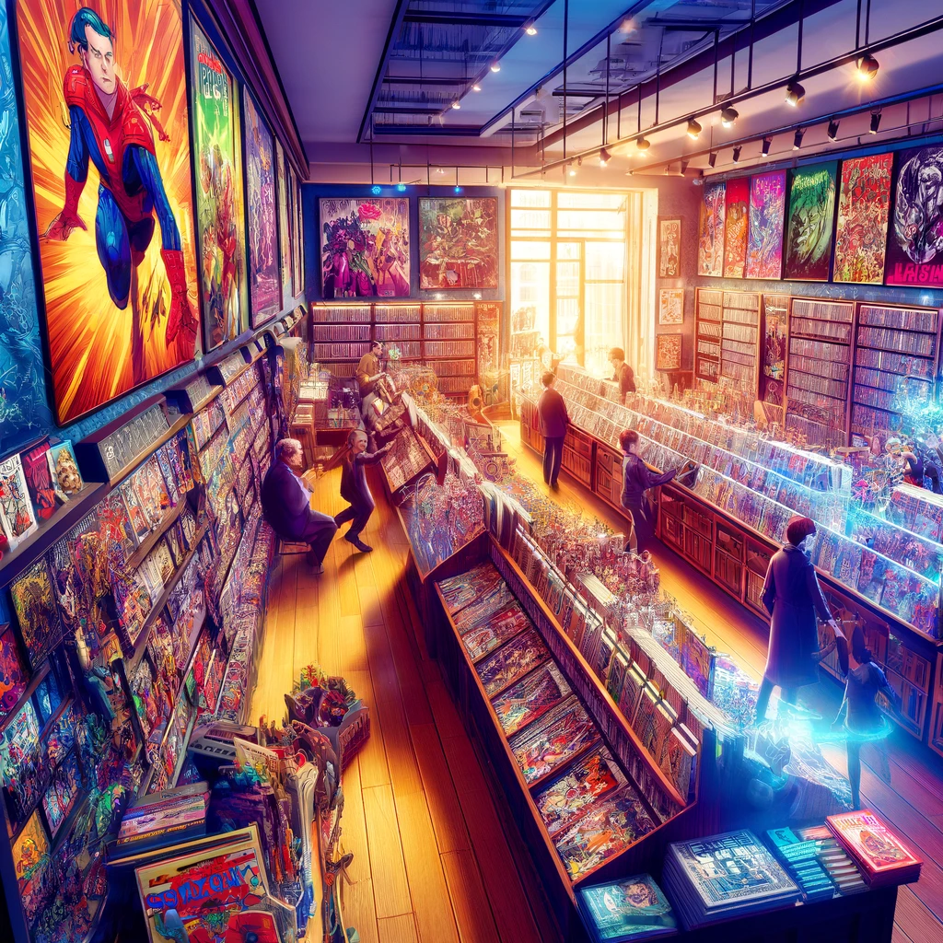
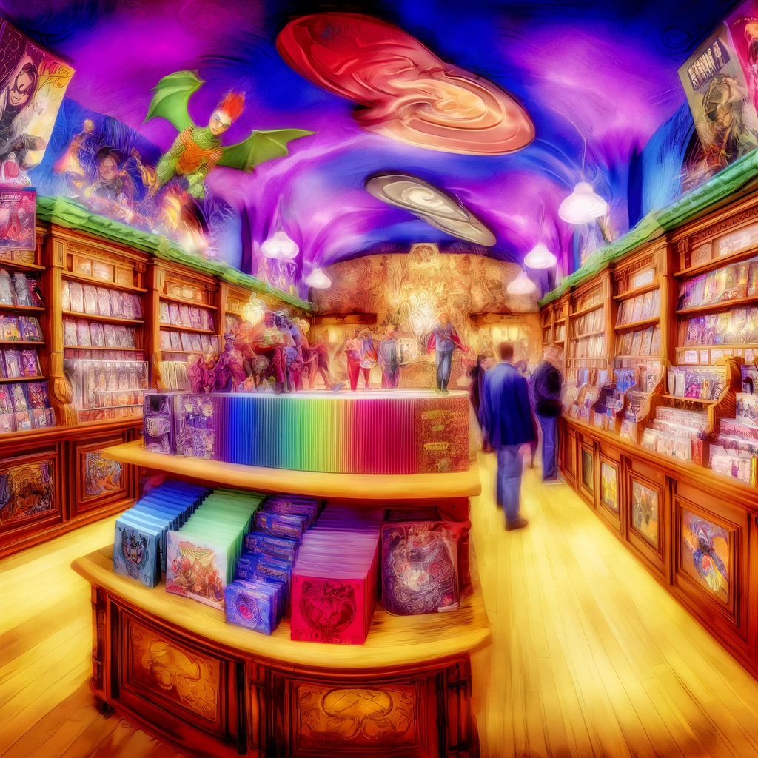
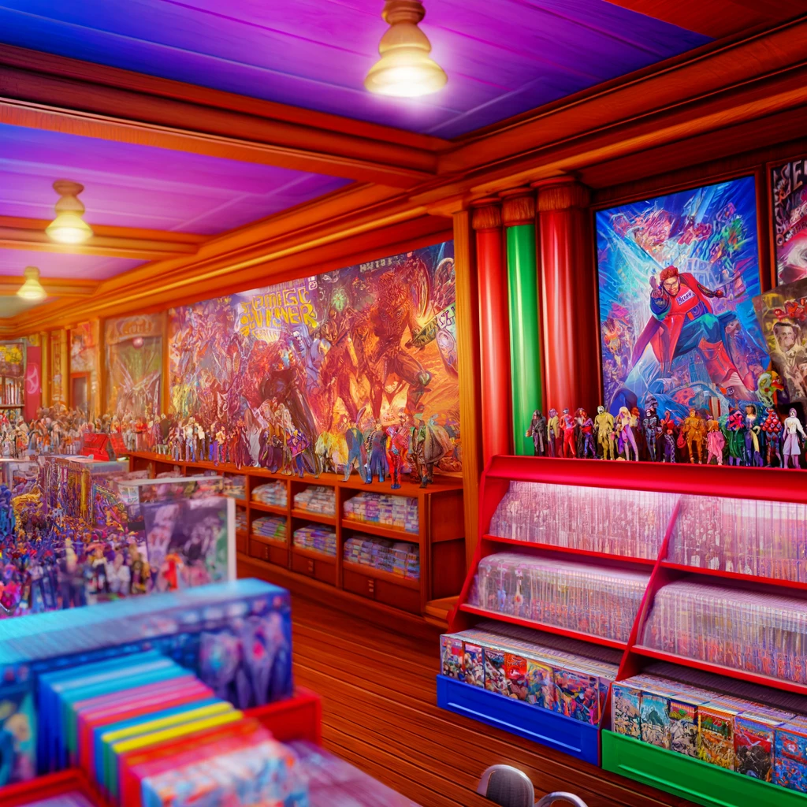
Bilder

Slide 8
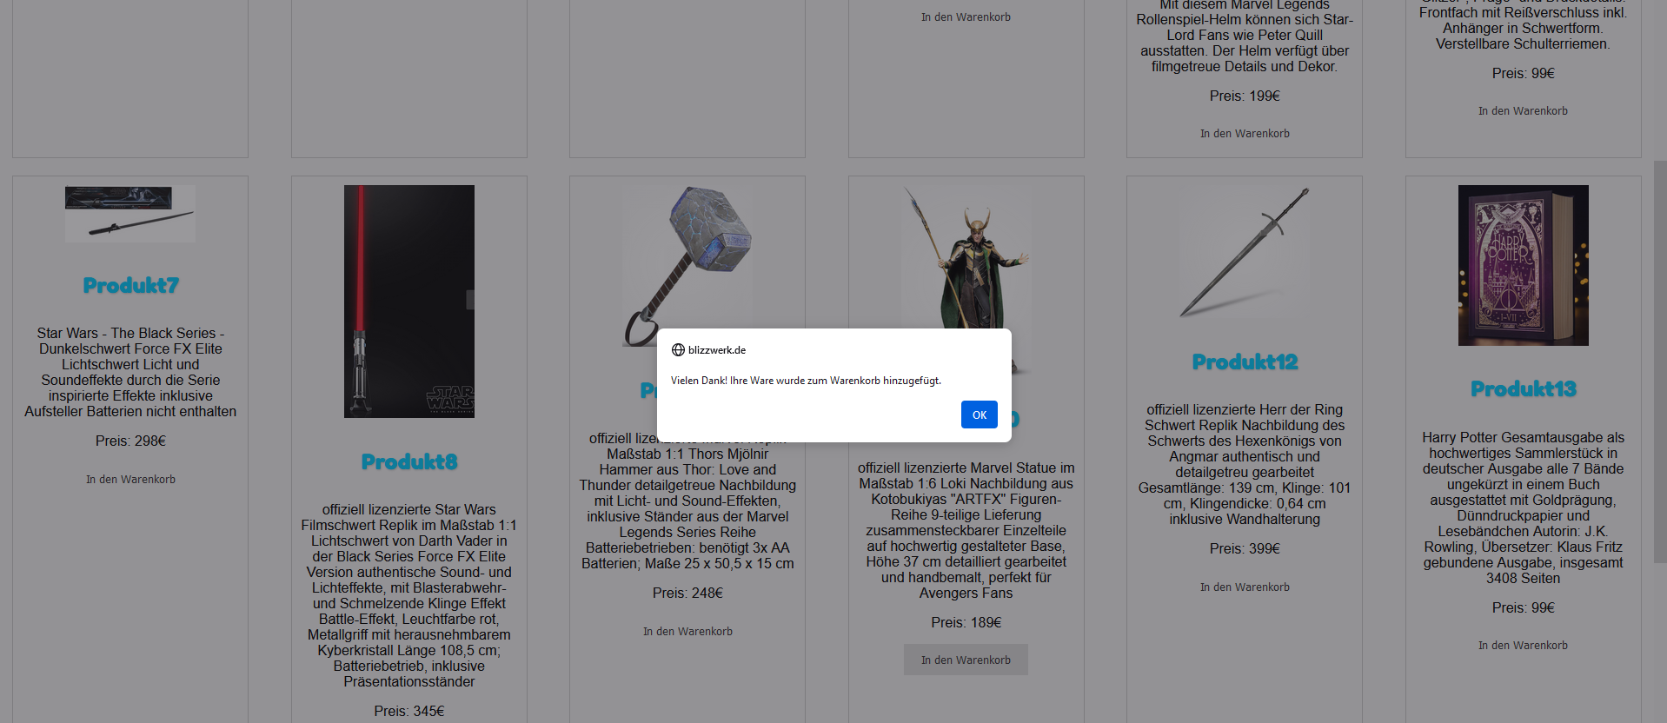
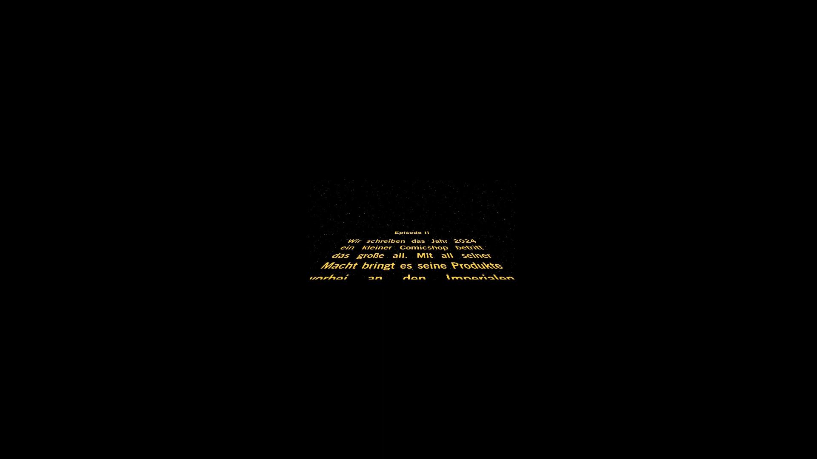
Kleine Highlights

Slide 9

Tolle Comics
Bin dabei
Zielgruppe
16-35
Muss ich gleich Posten
Tolle Geschenke für meine Kids
Die haben so coole Sachen
Muss es haben

Slide 10
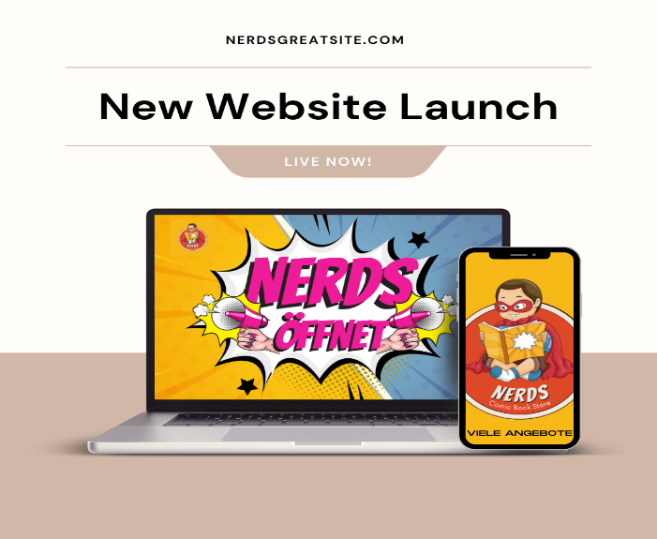
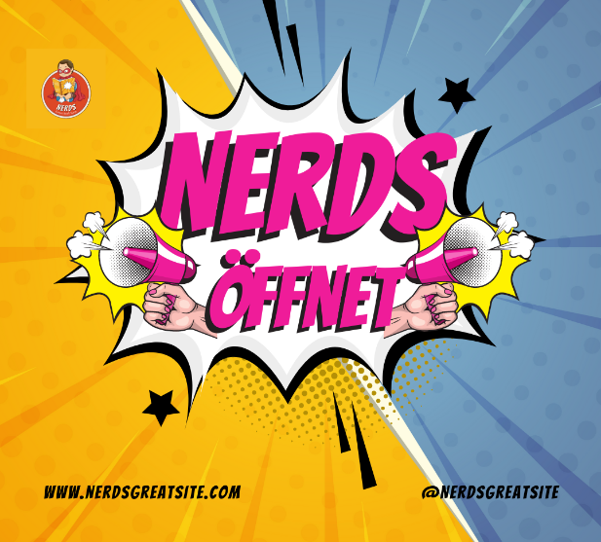
Digitales Marketing heute: SEO und Social Media Synergien
Definition und Wichtigkeit
  SEO (Search Engine Optimization): Erhöht die Sichtbarkeit und organische Reichweite.
  Social Media: Baut Engagement und direkte Beziehung zu Followern auf.
Wechselwirkungen
  Social Media Inhalte können die SEO durch Verlinkungen und geteilte Inhalte verbessern.
  SEO unterstützt Social Media durch erhöhte Sichtbarkeit der Inhalte in Suchmaschinen.
Strategische Vorteile
  Gemeinsamer Einsatz verstärkt die Markenpräsenz online.
  Führt zu höherer Traffic-Generierung und verbesserten Konversionsraten.
Beispiel
  Fallstudie XYZ: Demonstration, wie eine integrierte Kampagne die Webseitenaufrufe und die Interaktionsraten gesteigert hat.
Fazit
  Integrierte Nutzung von SEO und Social Media ist entscheidend für ein umfassendes digitales Marketingkonzept.

Slide 11
Danke Für ihre Aufmerksamkeit

